Slide 1
Aufgabe – Lösung
a) IS: Y=C+I+G → Y=50+0,8Y+30-300i+20+20
→ Y=600 – 1500i
LM: L=M/p → 0,5Y – 250i=400/2
→ Y=400 + 500i
„IS=LM“→ i*=10% Y*=450
b) IS: Y=C+I+G → Y=50+0,8Y+30-300i+20
→ Y=500 – 1500i
LM: L=(M+ ΔM)/p → 0,5Y – 250i=(400+100)/2
→ Y=500 + 500i
„IS=LM“→ i*=0% (das was wir seit 10 Jahren in der Realität haben) Y*=500
C(Y)=C₀+c_{y}∙Y=50+0,8Y
I(i)=I₀+i_{i}∙i=30-300i
G=20
L(Y,i)=l_{y}∙Y+l_{i}∙i=0,5Y – 250i
M=400 p=2
Bestimmen Sie den fiskalischen Impuls auf das Einkommen, den eine Verdopplung der Staatsausgaben auslöst.
Bestimmen Sie das geldpolitischen Impuls auf das Einkommen, den eine Erhöhung der Geldmenge um 25% auslöst.
vgl. Aufgabe IS/LM:
i*=5%
Y*=425

Slide 2
AS-AD-Modell
Im Keynesianschen IS-LM-Modell tauchen die Preise zwar mit M/p zur Bestimmung der realen Geldmenge auf, sie aber werden als konstant angenommen.
Im folgenden wird diese extreme Annahme fallengelassen und wir gehen von teilweise flexiblen Preisen aus, aber insbesondere im Arbeitsmarkt gilt die Annahme einer gewissen Marktmacht der Unternehmen und teilweise rigiden Löhnen, so dass die Unternehmen ihre Preise mit einem gewissen Aufschlag auf die Grenzkosten kalkulieren können.
Aus diesen Annahmen werden dann die
  Aggregierte Angebotskurve: AS
  Aggregierte Nachfragekurve: AD
abgeleitet
Diese Annahme ist natürlich in einem Modell, das eine Ökonomie beschreiben soll nur in einem sehr kurzfristigen Zeithorizont vertretbar
Mit dieser Annahme wird daher immer noch nicht die Annahme von vollkommenen flexiblen Preisen gemacht, so wie sie es aus der Mikroökonomie kennen, wenn sie von vollkommener Konkurrenz ausgehen und die Marktteilnehmer nur noch Preisnehmer sind. Diese vollkommene Flexibilisierung der Preise werden wir dann zum Abschluss bei der Neoklassik einnehmen.
Notes:
2

Slide 3
Aggregiertes Angebot: AS-Kurve ($Y^{S}$) – Allgemeine Erklärungsansätze
Im Allgemeinen legt man drei Erklärungsansätze für die im Preisniveau steigende AS-Kurve zugrunde:
Keynessche Theorie der starren Löhne:
Neukeynesianische Theorie starrer Preise
Neuklassische Theorie der Wahrnehmungsstörungen
Notes:
3

Slide 4
Keynes´sche Theorie der starrer Löhne
Unternehmen wird das Ziel der Gewinnmaximierung unterstellt.
Ein wichtiger Inputfaktor für die Produktion ist Arbeit und damit die Lohnsumme ein wesentlicher Bestandteil Kosten
Sind die Löhne kurzfristig konstant steigt bei höheren Outputpreisen der Profit pro Outputeinheit (Grenzertrag)
Ein Unternehmen hat damit bei steigenden Preisen einen Anreiz seine Produktion auszuweiten
Daraus resultiert ein höheres gesamtwirtschaftliches Angebot bei gestiegenen Preisen

Slide 5
Neukeynesianische Theorie starrer Preise
Neben den Löhnen wird auch bei anderen Waren- und Dienstleistungen eine langsame Preisanpassung unterstellt
Geht man im Allgemeinen von einem sinkenden gesamtwirtschaftlichen Preisniveau aus, werden manche Unternehmen die Anpassungskosten durch Preissenkungen ihrer eigenen Produkte scheuen
Die Unternehmen, die ihre Preise nicht anpassen, werden Umsatzeinbußen erfahren, die auf Absatzrückgänge zurückzuführen sind.
Daraus resultiert ein niedrigeres gesamtwirtschaftliches Angebot bei niedrigeren Preisen.

Slide 6
Neuklassische Theorie der Wahrnehmungsstörungen
Wirtschaftssubjekte können nicht zwischen einer Änderung des gesamtwirtschaftlichen Preisniveaus und den eigenen relativen Preise unterscheiden.
Geht man im Allgemeinen von einem sinkenden gesamtwirtschaftlichen Preisniveau aus, so können Produzenten irrtümlich der Ansicht sein, dass die eigenen Outputpreise relativ zu anderen Preisen fallen, und reagieren deswegen mit Produktionsrückgängen.
Genauso können Arbeitnehmer irrtümlich bei eigenen Nominallohnrückgängen von Reallohnrückgängen ausgehen und mit einer Reduktion des Arbeitseinsatzes reagieren.
Daraus resultiert insgesamt ein niedrigeres gesamtwirtschaftliches Angebot bei niedrigeren Preisen.

Slide 7
Aggregiertes Angebot: ASAS-Kurve ($Y^{S}$)
p
AS:
$$Y^{S}$$
Y
Bei gegebenen Preiserwartungen steigt das Preisniveau bei steigender Produktion
Notes:
7

Slide 8
Die Aggregierte Nachfrage
Die aggregierte Nachfrage leitet sich aus den Gleichgewichtsbedingungen für Güter-, Geldmärkte aus dem IS-LM-Modell ab:
Y=Y^{D}=C₀+c_{y}Y+ I₀+i_{i}∙i +G (i_{i}<0) Gütermarkt
$m=\frac{M}{p}$=L(Y,i)=l_{y}∙Y+l_{i}∙i (l_{i}<0) Geldmarkt
Jetzt kann sich aber das Preisniveau p ändern. Steigt das Preisniveau p, so sinkt die reale Geldmenge m, damit verschiebt sich die LM-Kurve nach links und der Schnittpunkt zwischen IS-LM (das simultane Gleichgewicht auf Güter- und Geldmarkt) wandert nach links, d.h. das Einkommen Y sinkt. Damit ergibt sich eine im Preis p sinkende aggregierte Nachfrage:
Aggregierte Nachfrage AD: $Y^{D}(\overset{−}{\overbrace{p}})$
Analytisch lässt sich die negative Abhängigkeit dadurch zeigen, dass man beide Gleichungen nach dem Zins i auflöst, gleichsetzt und daraus den direkten negativen Zusammenhang zwischen y und i erhält oder indem man das totale Differential bildet und dann nach dy/dp auflöst. Wir werden die AD-Kurve allerdings nur grafisch ableiten
Dieser Sachverhalt, wird auf den nächsten Folien näher erläuert.
Notes:
8

Slide 9
Grafische Ableitung der Die AD-Kurve
i
LM-Kurve (p₁)
Die Ableitung läuft über den Geldmarkt ab und der Beobachtung, dass eine Preissteigerung (p₁>p₀) bei konstanter nominaler Geldmenge M die reale Geldmenge M/p senkt
LM-Kurve (p₀)
Eine Senkung der realen Geldmenge M/p impliziert aber eine Linksverschiebung der LM-Kurve
i*(p₁)
Damit verschiebt sich der Schnittpunkt von IS und LM entlang der IS-Kurve nach oben und wir erhalten ein niedrigeres Einkommensniveau Y*(p₁) zugehörig zum höheren Preisniveau p₁.
i*(p₀)
IS-Kurve
Dieses Procedere kann wiederum für alle Preise durchgeführt werden und man erhält insgesamt den fallenden Zusammenhang zwischen Einkommen Y und Preis p
P
Y*(p₁)
Y*(p₀)
Y
p₁
p₀
AD-Kurve
Y*(p₁)
Y*(p₀)
Y

Slide 10
Das AS-AD-Modell
p
AS-Kurve
p*
AD-Kurve
Y*
Y
Zusammengenommen ergibt sich auch aus makroökonomischer Sicht, das aus der Mikroökonomie bekannte Preis-Mengen-Diagramm für Angebot und Nachfrage.
Achtung! Die Ableitung des Preis-Mengen-Zusammenhangs ist dabei nicht mit der mikroökonomischen Ableitung zu verwechseln. Es handelt sich hier um makroökonomische Argumentationen mit aggregierten Größen.
Insgesamt resultiert das (kurzfristige) gesamtwirtschaftliche Gleichgewicht (p*,Y*).

Slide 11
Die kurze und lange Frist im AS-AD-Modell
Langfristige
Angebotskurve
AS_{lang}
p
AS-Kurve
p*
AD-Kurve
Y_{n}=Y*
Y
In der langen Frist werden alle Preise als vollkommen flexibel angenommen und insbesondere gleichen sich die Preiserwartungen den tatsächlichen Preisen an. Damit hängt das langfristige Angebot (natürliches Angebot Y_{n}) vornehmlich von der Ausstattung mit Produktionsfaktoren und den Rahmenbedingungen der Volkswirtschaft und der Technologie ab und ist damit vollkommen preisunelastisch und damit senkrecht.
Diese Annahme des vollkommen preisunlelastischen Angebots und nur von den Rahmenbedingungen abhängigen Angebots über die Produktionsfaktoren liegt der neoklassischen Theorie zu Grunde. In der langen Frist ist diese Sichtweise sicher berechtigt, unsere aktuellen konjunkturellen Maßnahmen im Zuge der Coronakrise fußen aber eher der kurzfristigen Keynesianischen Theorie. Wichtig dabei ist, zu erkennen, dass sich diese Theorien nicht widersprechen, sondern ergänzen.

Slide 12
Geld und Fiskalpolitik im AS-AD-Modell
Erläutern Sie die Wirkung
einer nominalen Geldmengenerhöhung
einer expansiven Fiskalpolitik
im AS-AD-Modell in der kurzen und der langen Frist

Slide 13
Fiskalpolitik im AS-AD-Modell
Steigen die Staatsaugaben, so verschiebt sich die IS-Kurve nach rechts auf IS‘
LM‘
AS_{lang}
Damit steigt über den Multiplikatoreffekt aus dem IS-LM-Modell das Einkommen Y, allerdings bedeutet eine Steigerung des Einkommens entlang der AS-Kurve auch eine Steigerung des Preisniveaus p
i
LM
Diese Steigerung des Preisniveaus p von p₀ auf p‘ führt aber gemäß der Logik über die Ableitung der AD-Kurve zu einer Linksverschiebung der LM-kurve, denn die reale Geldmenge ist gesunken, dies wiederum impliziert eine Rechtsverschiebung der AD-Kurve auf AD‘
Damit verringert dieser Preiseffekt zum Teil den fiskalischen Impuls, denn die Produzenten reagieren nicht nur mit einer Mengenausweitung, wie im IS-LM-Modell, sondern auch mit einer Preisanpassung nach oben. Damit erhöht sich der Output kurz-bis mittelfristig nur von Y_{n} auf Y‘ und die Anpassung verläuft von A aus A‘
IS‘
IS
Da sich langfristig die Rahmenbedingungen aber nicht geändert haben, gilt weiterhin das langfristige Angebot bei Y_{n}, so dass im weiteren Verlauf die Preise weiter bis auf P‘‘ steigen werden und der Output wieder auf Y_{n} zurückgehen wird und sich die Ökonomie dann im neuen langfristigen Gleichgewicht A‘‘ befinden wird und AS sich auf AS‘‘ verschiebt.
Y_{n}
AS‘‘
Y
P
AS
Das neue langfristige Gleichgewicht der Ökonomie ist dann A‘‘ mit dem Output Y_{n}, und dem Preisniveau P‘‘.
P‘‘
A‘‘
A‘
p‘
p
A
AD‘
AD
Y_{n}
Y‘
Y*(p₀)
Y

Slide 14
Geldpolitik im AS-AD-Modell
Steigt die nominale Geldmenge, so verschiebt sich die LM-Kurve nach rechts auf LM‘
AS_{lang}
Damit steigt wieder über den Multiplikatoreffekt aus dem IS-LM-Modell das Einkommen Y, allerdings bedeutet hier ebenso, wie bei der Fiskalpolitik eine Steigerung des Einkommens entlang der AS-Kurve auch eine Steigerung des Preisniveaus p
i
LM
LM‘‘
LM‘
Diese Steigerung des Preisniveaus p von p₀ auf p‘ führt aber wieder gemäß der Logik über die Ableitung der AD-Kurve zu einer Linksverschiebung der LM-kurve, auf LM‘‘, denn zuerst ist zwar die reale Geldmenge (bei konstanten Preisen) gestiegen, durch die über die Anpassung gemäß der AS-Kurve gestiegenen Preise sinkt die reale Geldmenge aber wieder und somit wird der expansive Geldmengenimpuls teilweise wieder zurückgenommen. Insgesamt impliziert die Preissteigerung eine Rechtsverschiebung der AD-Kurve auf AD‘
IS
Y_{n}
AS‘‘
Y
Damit verringert dieser Preiseffekt genauso zum Teil den geldpolitischen Impuls, denn die Produzenten reagieren nicht nur mit einer Mengenausweitung, wie im IS-LM-Modell, sondern auch mit einer Preisanpassung nach oben. Damit erhöht sich der Output kurz-bis mittelfristig nur von Y_{n} auf Y‘ und die Anpassung verläuft wieder von A aus A‘
P
AS
P‘‘
A‘‘
A‘
p‘
p₀
Da aber weiterhin sich langfristig die Rahmenbedingungen nicht geändert haben, gilt auch hier immer noch das langfristige Angebot bei Y_{n}, so dass im weiteren Verlauf die Preise weiter bis auf P‘‘₀ steigen werden, der Output wieder auf Y_{n} zurückgehen wird und sich die Ökonomie dann im neuen langfristigen Gleichgewicht A‘‘ befinden wird. Letztlich verschiebt sich durch die neuerliche Preissteigerung die LM-Kurve wieder auf ihre Ausgangsposition und die AS-Kurve auf AS‘‘
A
AD‘
AD
Diese langfristige Betrachtung steht damit im Einklang mit der Quantitätstheorie, denn auch diese besagt, dass eine Erhöhung der Geldmenge letztlich nur zur gleichen relativen Preiserhöhung also Inflation führt.
Y_{n}
Y‘
Y*(p₀)
Y

Slide 15
Zusammenfassung AS-AD-Modell/IS-LM-Modell
Die Wirkung von Geld- und Fiskalpolitik ist im AS-AD-Modell gegenüber dem IS-LM-Modell aufgrund des Preiseffektes in der kurzen bis mittleren Frist eingeschränkt.
Geht man von der langfristigen Angebotskurve aus, zeigen Geld- und Fiskalpolitik im AS-AD-Modell keine realwirtschaftlichen Wirkungen. Dies setzt allerdings perfekt funktionierende Märkte (insbesondere den Arbeitsmarkt) voraus.
  Da auch das AS-AD-Modell, in der betrachteten Form, wie das IS-LM-Modell keine explizite zeitliche Dynamik enthält, muss man sich alle beschriebenen Effekte als quasi gleichzeitig vorstellen. In der Realität laufen die Anpassungen aber zeitlich verzögert ab, so dass es während dieser Zeit sehr wahrscheinlich auch zu strukturellen Änderungen und damit einer Veränderung von Y_{n} kommen wird.
In welcher Weise sich letztlich Y_{n} verändert ist die grundsätzliche Kontroverse der Wirtschaftspolitik. Während Keynesianer auch von einer längerfristigen positiven Wirkungen staatlicher Aktivität ausgehen, vertreten marktliberale Ökonomen die Sichtweise, dass aufgrund von Effizienz- unterschieden bei privater und öffentlicher wirtschaftlicher Aktivität, ein langfristig positiver Effekt durch staatliche Maßnahmen nur untergeordnet ist.
Letztlich kann diese Kontroverse nur durch die Ex post Evaluation der staatlichen Maßnahmen entschieden werden
In der Coroankrise besteht allerdings ein weitgehender Konsens über die Notwendigkeit staatlicher Eingriffe, da es sich um einen gleichzeitigen Einbruch bei Angebot- und Nachfrage handelt. Markliberale Ökonomen warnen allerdings auch jetzt vor einer zu expansiven Geldpolitik, da sie aufgrund der Null- bzw. negativen Zinsen von keiner Wirkung mehr ausgehen. Nicht von der Hand zu weisen ist sicher das Argument, dass es sich bei einer Staatsverschuldung, die in der Eurozone zu etwa 1/3 bei der EZB liegt, es sich um eine Münchhausenfinanzierung handelt und um das außer Kraft setzen der klass. Marktmechanismen

Slide 16
Das Neoklassische Grundmodell
Diesen Aspekt hatten wir schon beim Übergang von nominalem zu realem BIP besprochen, dass nämlich die Preise letztlich nur Verrechnungseinheit zwischen den realen Gütern darstellen
Für das Funktionieren von Märkten darf nicht grundsätzlich von externer Seite, wie beispielsweise in Diktaturen, eingegriffen werden
Vergleiche mit den Geldfunktionen. Geld stiftet damit nicht aus sich heraus Nutzen, sondern nur durch den Tausch gegen Güter, also dem realen Wert, der hinter dem Geldwert steckt
Die beiden Grundannahmen, die sie aus den Einführungsvorlesungen in VWL und BWL schon kennen
Dies weist auf den langfristigen Charakter des neoklassischen Modells hin, denn in der kurzen Frist kann man nicht immer von vollkommenen flexiblen Preisen und flexiblen Produktionsfaktoren ausgehen, die man für vollkommene Märkte benötigt (vgl. Kurz- und langfristige Konstenfunktion aus Mikro und BWL!). Aus dieser Annahme erhält man die grundsätzliche Optimalitätsbedingung Preis = Grenzkosten

Slide 17
Die aggregierte Produktionsfunktion
Je höher das Outputniveau, desto niedriger ist der zusätzliche Output durch die nächste Einheit Input (Arbeit, Kapital)
Je mehr Input desto mehr Output
Eine Verdopplung des Inputs führt zu einer Verdopplung des Outputs (Achtung nicht mit den Ableitungen verwechseln!)
Output
=
die Summe der Grenzprodukte mal Inputfaktoren
Daraus folgt, wie sie aus der BWL und Mikro wissen, dass im Optimum der Gewinn null ist, was wiederum kompatibel mit der Annahme von vollkommenen Märkten ist!
Gängige Produktionsfunktionen
Perfekte Substitute
Verallgemeinertes geometrisches Mittel aus Arbeit und Kapital
Perfekte Komplemente
Verallgemeinerter Mittelwert, der die drei anderen Produktionsfunktionen als Spezialfall enthält

Slide 18


Neoklassische Produktionsfunktion und positive abnehmende Grenzerträge
Y = A ∙ F(K,L)
angenommen K konstant
$$Y$$
Monoton steigende rechtsgekrümmte Funktion
∆Y₂
Positive abnehmende Grenzerträge
je höher das Arbeitsvolumen, um so niedriger ist der Zuwachs der Produktion durch die Ausweitung des Arbeitseinsatzes um eine Einheit
∆Y₁
∆Y₁>∆Y₂
$$\text{L}$$
Erhöhung des eingesetzten Arbeit um eine Einheit
(Wieviel zusätzlichen Ertrag bringt
die nächste zusätzliche Arbeitskraft?

Slide 19
Neoklassik: Arbeitsmarkt − Arbeitsnachfrage
Umsatz
Kosten
Wertgrenzprodukt des Kapitals
Wertgrenzprodukt der Arbeit
Diese Bedingung ist entscheidend für die Arbeitsnachfrage der Unternehmen. Denken sie später bei Ihren Bewer-bungen daran, sie sind die Arbeits- anbieter und die Unternehmen wollen ihre Arbeitskraft!
Funktion
abhängig vom Arbeitsansatz L
Von dieser Funktion wissen wir aus der Annahme der abnehmenden Grenzerträge, dass sie monoton fallend im Arbeitseinsatz L ist
Reallohn
→ d.h. diese Gleichung kann nach L aufgelöst werden und man erhält den erwarteten Zusammenhang, dass die Arbeitsnachfrage fällt, je höher der Reallohn ist.
Also: “Die Unternehmen wollen umso weniger Leute einstellen, je mehr sie an Lohn zu bezahlen haben.”

Slide 20
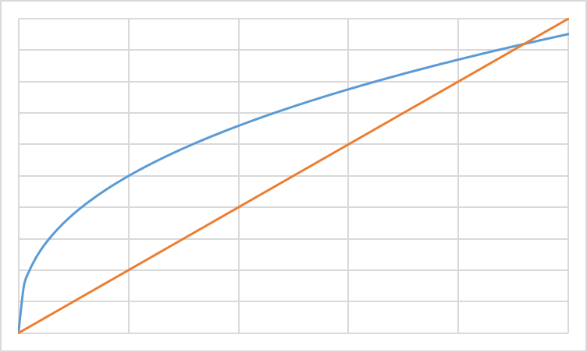
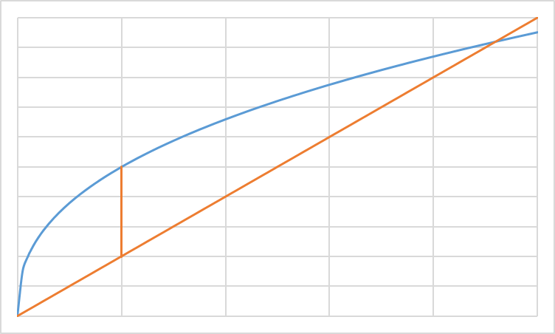
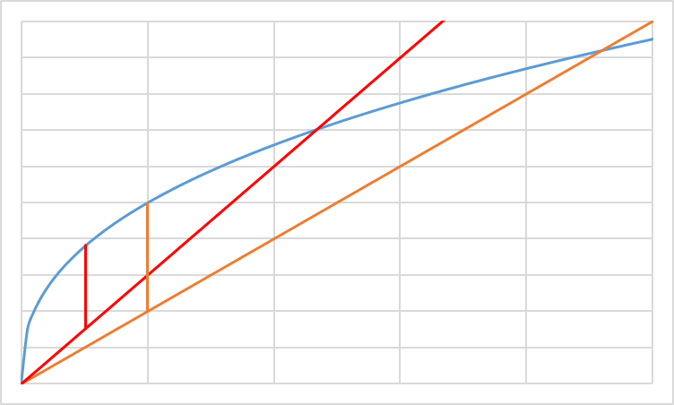
Gewinnmaximierung bzgl. des Faktors Arbeit L (grafisch)
ω=w/p Reallohn
ω₁L: reale Kosten
L,ω
y(L): Output
Gegeben ein Reallohnnivau von ω₁ ergibt sich grafisch der reale Gewinn (π/p) als die Differenz zwischen dem Output und den realen Kosten (y(L)- ω₁L), also die Differenz zwischen blauer und gelber Kurve.
Das Gewinnmaximum liegt dann dort, wo der Abstand zwischen beiden Kurven am größten ist. Dies ist genau dort der Fall, wo die Tangente an die blaue Kurve gerade der Steigung der gelben Kurve entspricht. (Wertgrenzprodukt=Lohn).
Daraus erhalten wir die optimale Arbeitsnachfrage abhängig vom Reallohn ω₁.
Erhöhen wir den Reallohn von ω₁ auf ω₂> ω₁, so dreht sich Kurve der realen Kosten nach links
Und es ergibt sich eine neue jetzt niedrigere optimale Arbeitsnachfrage abhängig von ω₂.
Dieses Procedere wird mit allen Reallohnniveaus durchgeführt und wir erhalten den monoton fallenden Zusammenhang zwischen Arbeitsnachfrage und Reallohn
L^{D}(ω)
L*(ω₂)
L*(ω₁)
Die folgende Ableitung sollte auch aus Wirtschaftsmathe und anderen Einführungsveranstaltungen bekannt sein!
ω

Slide 21
Neoklassik: Arbeitsmarkt − Arbeitsangebot
Ersetzen Sie c und f mit x₁ und x₂ so erhalten sie das äquivalente Nutzenoptimierungsproblem aus der Haushaltstheorie aus Mikro
Aus der Haushaltstheorie ist das
Grenzrate der Substitution (GRS) = Preisverhältnis
Zum einen ist diese Annahme aus der Empirie gut belegt, zum anderen ist in einer modernen Gesellschaft das Einkommen rechtsschief verteilt, d.h. es gibt viele mittlere und niedrige Einkommen und nur wenige sehr hohe. Und bei mittleren und insbesondere niedrigen Einkommen ist gut nachvollziehbar, dass dort der Substitutionseffekt überwiegt, denn das Bedürfnis bei Lohnsteigerungen sich durch Mehrarbeit mehr leisten zu können wird überwiegen.

Slide 22

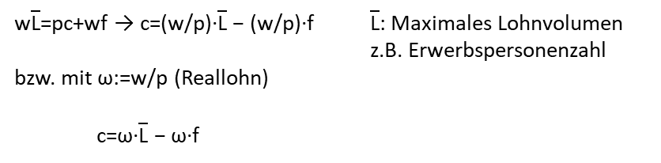
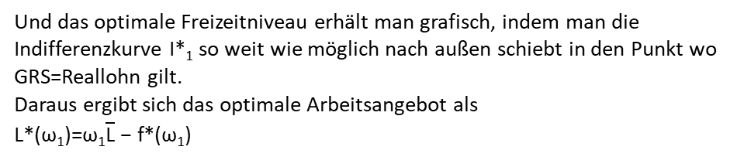


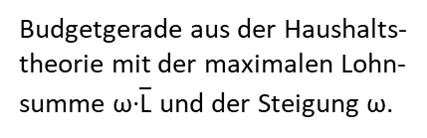
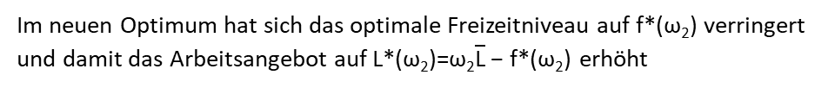
Nutzenmaximierung bzgl. des Faktors Arbeit L (grafisch)
w$\overline{\text{L}}$=pc+wf → c=(w/p)∙$\overline{\text{L}}$ − (w/p)∙f $\overline{\text{L}}$: Maximales Lohnvolumen
z.B. Erwerbspersonenzahl
bzw. mit ω:=w/p (Reallohn)
c=ω∙$\overline{\text{L}}$ − ω∙f
Budgetgerade aus der Haushalts- theorie mit der maximalen Lohn- summe ω∙$\overline{\text{L}}$ und der Steigung ω.
c
Wie bei der Gewinnmaximierung gehen wir wieder von einem fest vorgegebenen Reallohn ω₁ aus. Die Budgetgerade ergibt sich dann zu:
ω₂∙$\overline{\text{L}}$
Und das optimale Freizeitniveau erhält man grafisch, indem man die Indifferenzkurve I*₁ so weit wie möglich nach außen schiebt in den Punkt wo GRS=Reallohn gilt.
Daraus ergibt sich das optimale Arbeitsangebot als
L*(ω₁)=ω₁$\overline{\text{L}} \text{−} \text{f}$*(ω₁)
ω₁∙$\overline{\text{L}}$
Steigt nun der Reallohn auf ω₂>ω₁, so dreht sich die Budgetgerade nach rechts.
Mit der Annahme, dass der Substitutionseffekt größer als der Einkommens-effekt ist (SE>EE) verschiebt sich dann der neue Optimalpunkt nach links oben
c*(ω₂)
●
Im neuen Optimum hat sich das optimale Freizeitniveau auf f*(ω₂) verringert und damit das Arbeitsangebot auf L*(ω₂)=ω₂$\overline{\text{L}} \text{− }\text{f}$*(ω₂) erhöht
I*₂
c*(ω₁)
●
Dieses Procedere wird wieder für alle Reallohnniveaus durchgeführt und wir erhalten das gängige Ergebnis, dass wir bereit sind umso mehr zu arbeiten, je höher der Lohn ist
I*₁
f*(ω₂)
f*(ω₁)
$$\overline{\text{L}}$$
f
L^{S}
ω

Slide 23
Arbeitsmarkt und Güterangebot
Das Güterangebot wird in der Neoklassik vornehmlich durch den Arbeitsmarkt bestimmt und damit erhalten wir aus dem Arbeitsmarktgleichgewicht auf dem sich der gleichgewichtige Reallohn bildet das Produktionsniveau Y^{S}(ω*) der Volkswirtschaft
L
L^{S}(ω)
L^{D}(ω)
L*
ω*
ω
Umgekehrt zum Keynesianischen Modell geht man in der Neoklassik von der Angebotsseite Y^{S} aus und nimmt an, dass diese das Produktionsniveau der Volkswirtschaft bestimmt und es zum Ausgleich von Angebot und Nachfrage (Y^{S}=Y^{D}) dadurch kommt, dass diesmal die Nachfrage dem Angebot folgt

Slide 24
Gesetz von Walras

Slide 25
Neoklassik: Saysche Theorem und natürliche Arbeitslosigkeit

Slide 26
Neoklassik: Geldmarkt

Slide 27













Neoklassische Modell des allgemeinen Gleichgewichts
Das Neoklassische Modell kann man in einem sogenannten Quadrupelpol darstellen. Beachten Sie im Folgenden jeweils die Pfeilrichtungen der Achsen!
Preis- und Reallohnniveau
Produktionsniveau
Wir beginnen mit Arbeitsmarkt, dem Quadranten links unten mit dem Arbeitsvolumen nach unten und dem Reallohn nach links. Wir bestimmen aus Angebot und Nachfrage den gleichgewichtigen Reallohn und den gleichgewichtigen Arbeitseinsatz
$$p$$
$$y^{S}$$
Quantitätsgleichung
Weiter geht es mit dem Quadranten rechts unten, in dem wir nach rechts die Produktion y abtragen. Damit können wir dort die neoklassische Produktionsfunktion abtragen
$$w^{∗}$$
$$p=\frac{M}{ky}$$
$$p^{∗}$$
$${\left(\frac{w}{p}\right)}^{∗}$$
Der Schnittpunkt aus dem gleichgewichtigen Lohnniveau L* und der Produktionsfunktion ergibt dann das angebotsseitig bestimmte Produktionsniveau y* der Volkswirtschaft.
$$ω=\frac{w}{p}$$
$$y^{∗}$$
$$y$$
Im rechten oberen Quadranten (nach oben tragen wir das Preisniveau p ab) wird damit die Angebotsfunktion y^{S} abgeleitet. Man beachte, dass diese senkrecht verläuft und damit vollkommen preisunelastisch ist.
$$L^{∗}$$
$$L^{S}$$
$$L^{D}$$
Zusätzlich zeichnen wir in den rechten oberen Quadranten den Zusammenhang zwischen p und y abgeleitet aus der Quantitätstheorie ein. Formal ergibt sich diese Kurve einfach zu einer Hyperbel
$$L$$
Produktionsfunktion
Arbeitsmarkt
Der Schnittpunkt aus dem Graphen der Quantitätsgleichung und dem Angebot y^{S} bestimmt dann das Preisniveau in der Volkswirtschaft
Im linken oberen Quadranten wird nach oben das Preisniveau p und nach links der Reallohn w/p abgetragen. Über den Arbeitsmarkt wurde anfangs der gleichgewichtige Reallohn bestimmt und vom rechten oberen Quadranten haben wir das gleichgewichtige Preisniveau erhalten. Der Schnittpunkt aus beiden repräsentiert dann das gleichgewichtige Nominallohnniveau w*
w* bestimmt die Lage der Hyperbel (des Zusammenhangs zwischen Preisniveau p und Reallohn w/p)
Erklärung: p soll als Funktion von $ω$=w/p dargestellt werden, also p=F($ω$). Finde F($ω$) → F($ω$):=w/$ω$= w/$(w/p)$=p, damit liegt die Hyperbel F($ω$):=w/$ω$ umso weiter außen je höher der Lohn w.

Slide 28
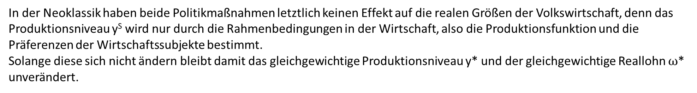
Geld- und Fiskalpolitik in der Neoklassik
In der Neoklassik haben beide Politikmaßnahmen letztlich keinen Effekt auf die realen Größen der Volkswirtschaft, denn das Produktionsniveau y^{S} wird nur durch die Rahmenbedingungen in der Wirtschaft, also die Produktionsfunktion und die Präferenzen der Wirtschaftssubjekte bestimmt.
Solange diese sich nicht ändern bleibt damit das gleichgewichtige Produktionsniveau y* und der gleichgewichtige Reallohn $ω$* unverändert.
Geldpolitik: Die erhöhte Geldmenge verschiebt nur die Kurve der Quantitätsgleichung nach außen und erhöht damit 1:1 das Preisniveau in der Wirtschaft, so dass die aus der höheren Geldmenge resultierenden gestiegenen Nominallöhne zu 100% durch das gestiegene Preisniveau absorbiert werden und Reallohn $ω$* und Produktion y* unverändert bleiben
Fiskalpolitik: Die künstlich von staatlicher Seite erzeugte zusätzliche Nachfrage wird zwar auf dem Gütermarkt wirksam. Die Unternehmen können prinzipiell durch Preis und/oder Mengenanpassungen auf die gestiegene Nachfrage reagieren. Diesmal gehen wir aber im Gegensatz zu Keynes davon aus, dass die vollkommene Preisflexibilität dafür genutzt wird, dass die zusätzliche Nachfrage wiederum zu 100% durch Preiserhöhungen absorbiert wird, so dass sich ebenfalls nichts an der Produktion und dem Reallohn ändert
Beispiel: In der Corona-Krise wurde Familien pro Kind einmalig 300 Euro zusätzlich vom Staat bezahlt. Über den Sinn und Unsinn dieser Maßnahme ist viel diskutiert worden. Was sagt die Neoklassik dazu? In Reinform würde man davon ausgehen, dass die Unternehmen darauf nicht mit Neueinstellungen reagieren, um die gestiegene Nachfrage (bei rund 20 Mio. Kindern in Deutschland sind das immerhin etwa 6 Mrd. Euro!) befriedigen zu können, sondern dass das zusätzliche Geld einfach nur durch Preiserhöhungen abgeschöpft wird (ähnlich wird neoklassisch bzgl. der Mehrwertsteuersenkung im Zuge der Corona-Krise argumentiert)! Mittlerweile zeigen erste Analysen, dass die Senkung tatsächlich keynesianisch gewirkt hat. Erkennbar war dies für uns an der Senkung der „Grenzpreise (x,99 Euro)“ auf x,96 oder 0,97. Nach Auslaufen der Maßnahme zum Ende 2020 sind die Preise aber nicht nur im gleichen Maße wieder erhöht worden, sondern insb. Im Lebensmittelbereich sehen wir Preissteigerungen darüber hinaus, was zu einem Basiseffekt in der Inflation führt. Zudem ist im Zuge der Corona-Krise ist die Sparquote nach oben gegangen (von 11% auf 16%), was gegen eine volle Nachfragewirkung durch die Stützungsmaßnahmen von Sonderzahlungen und Mehrwertsteuersenkung spricht. Die Hoffnung ist jetzt, dass die erhöhte Ersparnis zeitverzögert in diesem Jahr im Zuge der Lockerungen nachfragewirksam wird. Ob dies der Fall sein wird und wir nicht nur der nächsten Generation (also Ihnen!!) einfach nur auf höheren Schulden hinterlassen.bleibt abzuwarten

Slide 29
Vereinigung von Neoklassik und Keynesianismus
Kurzfristig lässt sich mit einem externen Impuls über die Nachfrage (Fisklapolitik) die Produktion erhöhen, da die Preise nicht sofort reagieren. Langfristig werden sich aber bei rein künstlicher Nachfrageerhöhung die Preise nach oben anpassen und der Effekt der Produktionsausweitung verschwindet wieder.
Ähnliches gilt über den Kanal der induzierten Zinssenkung über eine externe Ausweitung der Geldmenge. Bei festen Preisen führt auch dies über die folgende Investitionssteigerung zu einer Produktionsausweitung. Bei vollkommen flexiblen Preisen kann aber langfristig die erhöhte Nachfrage wieder durch reine Preissteigerungen absorbiert werden.
Grundsätzlich lässt sich damit folgender zeitlicher Rahmen für die Anwendbarkeit von Keynes und Neoklassik ableiten:
→ Keynes: Kurze Frist
→ Neoklassik: Lange Frist
Wichtig ist dabei zu erkennen, dass beide Theorien in sich schlüssig sind und absolut ihre Daseinsberechtigung haben. Das Problem ist aber wie immer in den Sozialwissenschaften zu erkennen, wann es sinnvoll ist die Theorien anzuwenden, denn leider sind in unserem Fach die Rahmenbedingungen bei weitem nicht so stabil, wie in den Naturwissenschaften! Skeptisch sollte man immer sein, wenn Leute erzählen, sie wüßten ganz genau, wie die „Wirtschaft“ funktioniert und das Folgen zwangsläufig sind!
Notes:
29

